Slide 1
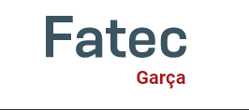
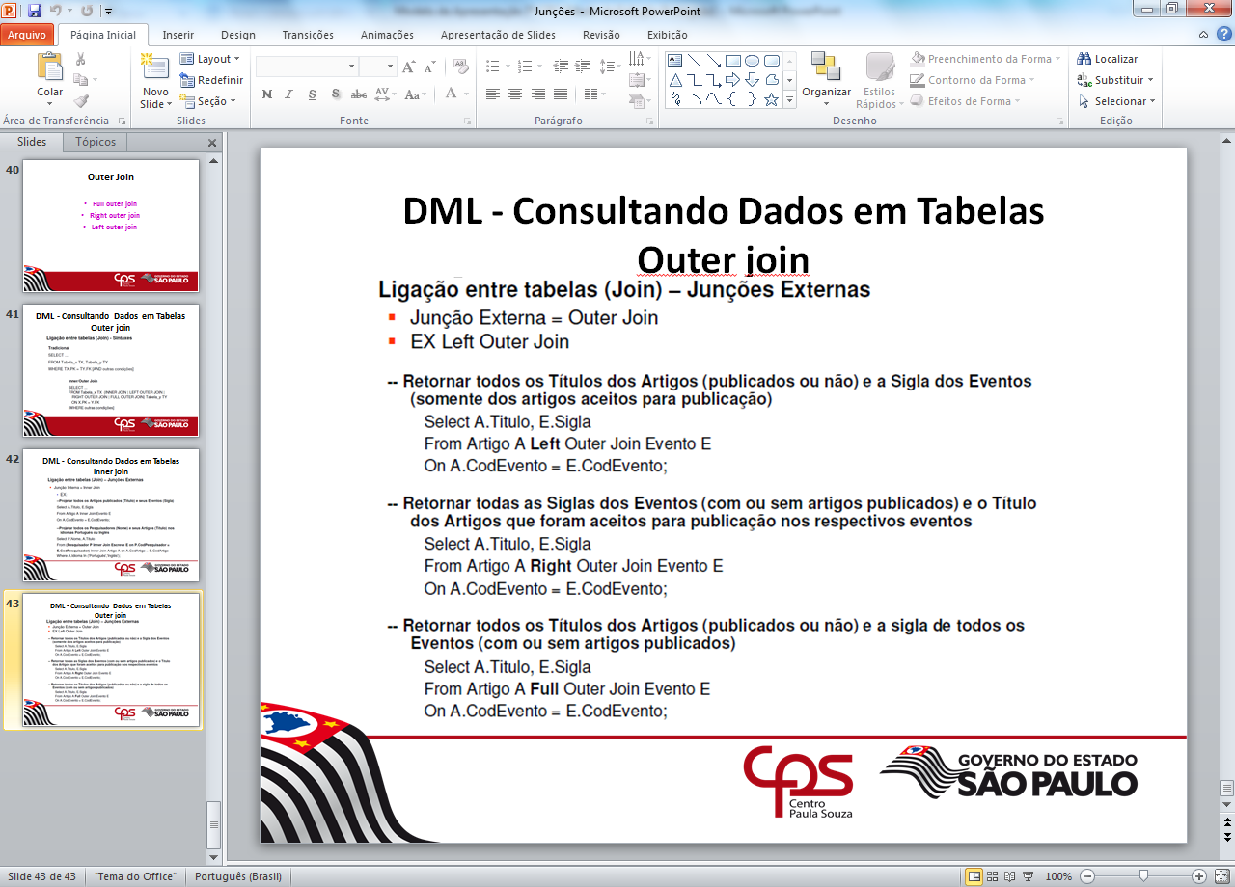
N2 – Seminário Laboratório de Banco de Dados
20 de Junho de 2018
Título do Trabalho
Nome completo dos autores

Slide 2
Ideia do Projeto
Contextualização
Linguagens utilizadas
Tipo de Sistema – () Android
() Desktop
() Web

Slide 3
Fase 1 – Diagramas
[apresentar os diagramas do trabalho
() Diagrama de Caso de Uso
() Diagrama de Classe
Atualizados com a programação que será apresentada

Slide 4
Fase 2 – Interface
Apresentar as ferramentas utilizadas para o desenvolvimento da interface do trabalho
Escolher 3 ou 4 telas que julgar importante para mostrar para a sala

Slide 5
Fase 3 – Modelo Relacional
Diagrama Modelo Relacional
Apresente o processo de conexão feito
Apresente como foi feiro no código
Apresente funcionando uma Inserção, uma alteração e uma remoção do seu sistema com o Banco.
(processo funcional – escolha uma tabela do seu banco para verificar se o funcionando está correto

Slide 6
Fase 4 – Consultas (Querys)
Apresente o resultado no código e o resultado de consultas no seu banco de Dados envolvendo:
Expressões aritméticas,
agrupamento,
família Join
(inner e outer),
subquery
Caso alguém queira mostrar em formato de relatório, apresentar a ferramenta que usou:
Alguns exemplos: Java e PHP:
JavaReports
IReport
· http://ireport.sourceforge.net/ · http://jasperreports.sourceforge.net/
Se for outra ferramenta mostrar a que usou!!

Slide 7
Listas – scripts SQL
OBS: Não esqueçam de entregar as listas de exercícios passadas (join e subquery), pois a nota está embutida também aqui.

